Slide 1
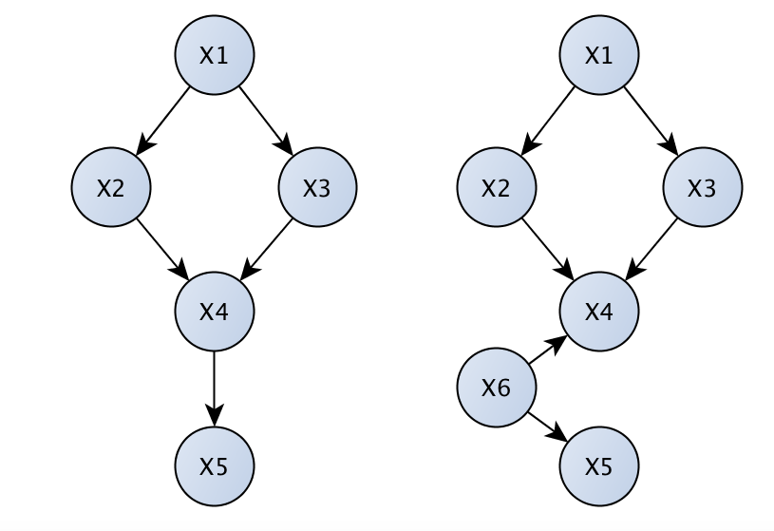

基于图的因果推断
袁冰
集智科学研究中心
更多“人工智能 & 复杂系统”的知识，请关注官网：campus.swarma.org
Notes:
封面

Slide 2
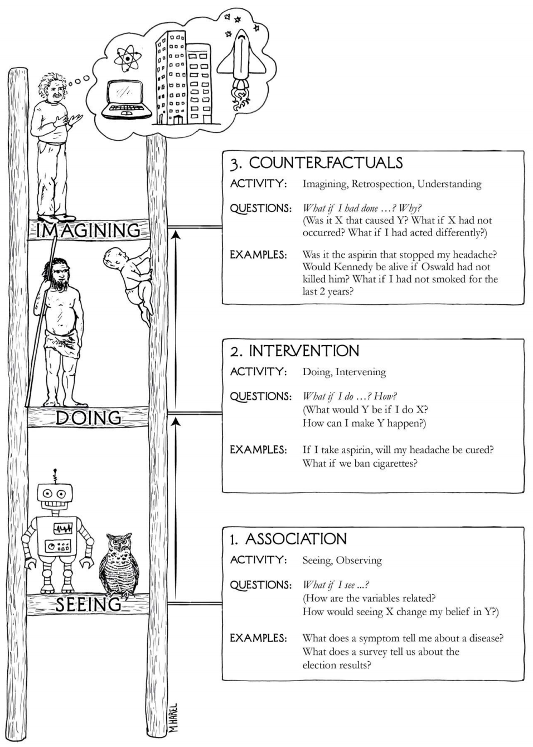
因果阶梯
Judea Pearl 在《为什么》一书中提出三层认知因果模型PCH（Pearl Causal Hierarchy），也称为因果阶梯（Causal Ladder）
观察：回答相关性（assosiation）问题
如果观测到X发生，Y会发生吗？
输入：数据
干预：回答干预（intervention）问题
如果让X发生，Y会发生吗？
输入：数据，因果图（DAG）
想象：回答反事实（counterfactuals）问题
事实：X导致了Y。反事实：假设X没发生，而是X’发生，Y’会是什么？
输入：数据，因果图，SCM（隐含因果图）

Slide 3
第一层：相关性 第二层：干预 第三层：反事实 线性模型的因果推断

Slide 4
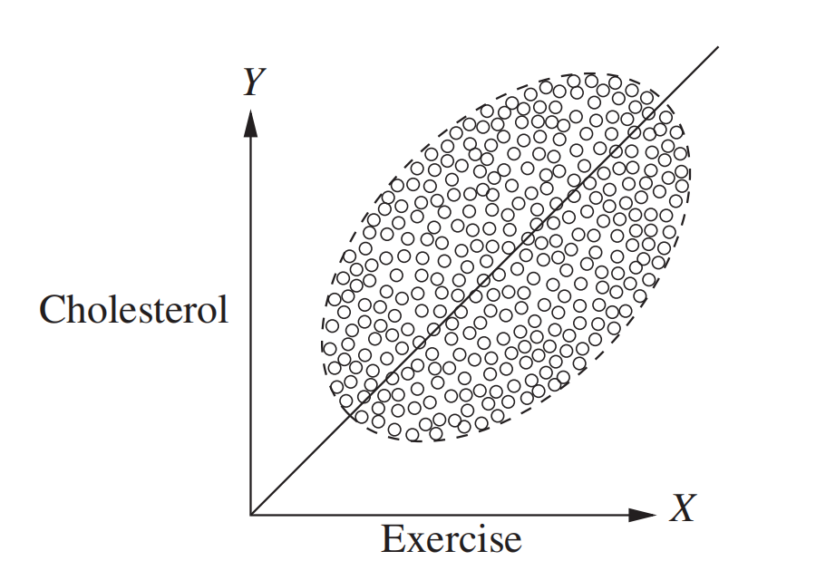
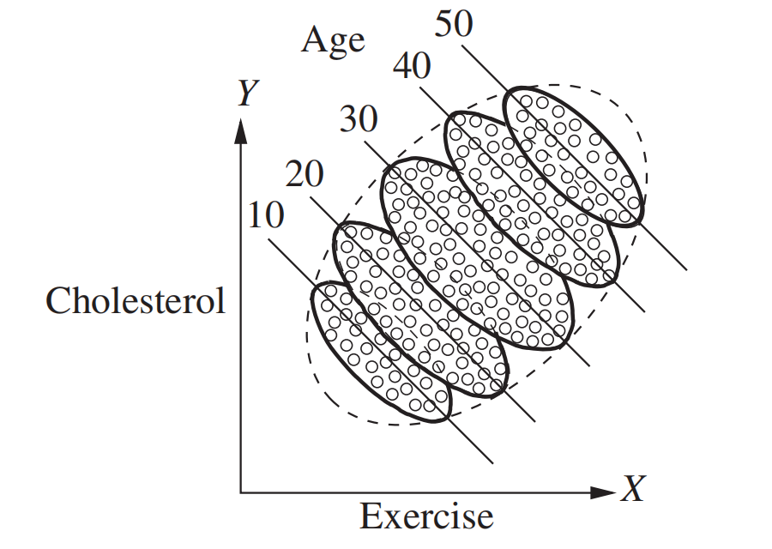


相关性的问题：辛普森悖论
关于“锻炼是否能减少体内胆固醇水平”这一问题，考虑或者不考虑年龄因素，会导致相互矛盾的结论

Slide 5
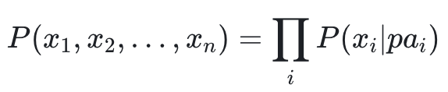
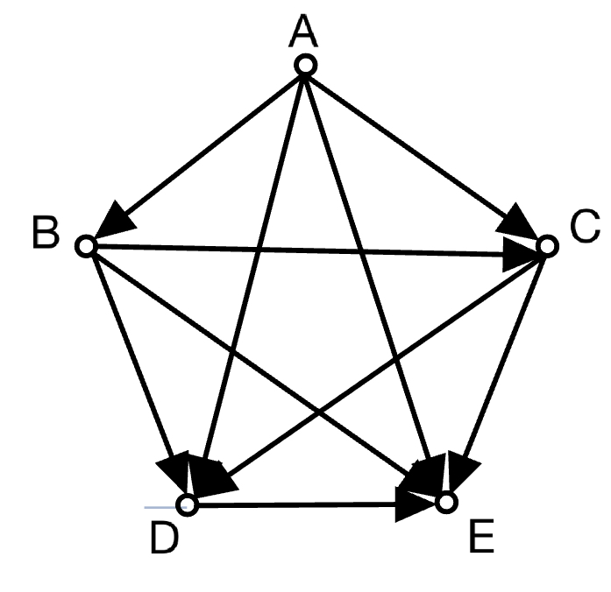
贝叶斯网络
乘积分解规则（Rule of Product decomposition）:
贝叶斯网络是描述性的，它不做任何因果假设

Slide 6
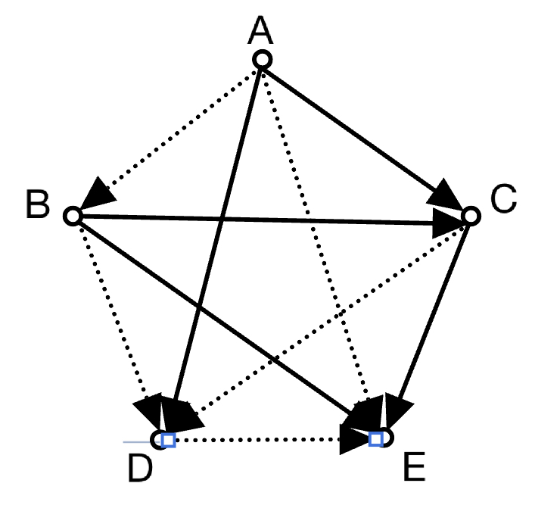
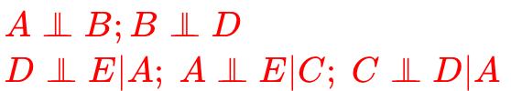
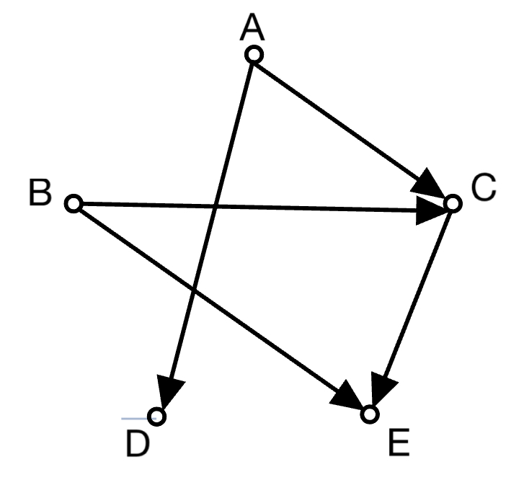
贝叶斯网络的化简——先验的条件独立性

Slide 7
第一层：相关性 第二层：干预 第三层：反事实 线性模型的因果推断

Slide 8
什么是干预
干预（Intervention）是指对某个或某些变量进行操作或改变，以观察这种改变对其他变量的影响。
干预是确定因果关系的关键步骤，它可以帮助我们理解一个变量的改变如何影响另一个变量。
干预问题的例子：
医学问题：“如果我们给病人使用一种新的药物，他们的恢复速度会加快吗？”
经济问题：“如果政府提高最低工资，这会导致失业率上升吗？”
健康问题：“如果加强锻炼，体内的胆固醇水平会降低吗？”

Slide 9
因果图DAG
Z
X
Y
Z
Z是混淆变量
X
Y
Notes:
解释什么叫混淆变量

Slide 10
因果图的来源
常识
下雨地会湿
受教育程度影响收入
温室气体排放导致全球变暖
数据
因果发现：从数据中构建因果关系
因果推断：定量计算因果关系的方向及强弱

Slide 11
路径、因果效应和do操作
路径从一个变量沿着连边通向另一个变量的通路
如右图：
A到D的路径：
A -> D：因果效应(Effect)
B到E的路径：
B -> E： 直接因果效应(DE)：
B -> C -> E：间接因果效应(IE)
C到E的路径：
C -> E： 因果效应(Effect)：P(E|do(C))
C -> B -> E：后门路径（B是混淆变量）
D到E的路径：
D -> A -> C -> E
D -> A -> C -> B -> E
X
总因果效应(TE)
X
do(C)
do操作：do(C)表示删除指向变量C的连边

Slide 12
如何截断一条路径
随机控制实验（RCT）
随机指定C的值，让C和A、B无关
永远可以依赖的金标准
观察性研究（Observational Study）
do演算：通过图的内在约束阻断路径
识别后门路径
控制后门路径上面的变量（这里指控制B。A不在C到E的路径上）
X
X
do(C)

Slide 13

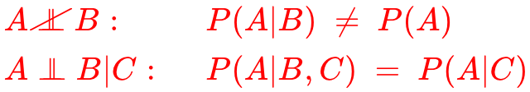
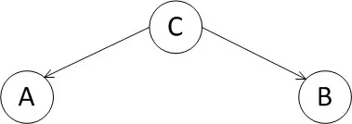
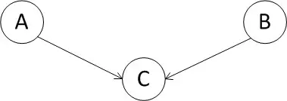
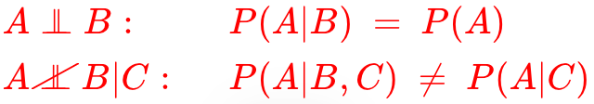
三种因果图结构的路径阻断规则
Chain 和 Fork:
自然情况下，B和C随A变化，A和B不独立，即A到B的路径打开
控制了C，可阻断A到B的路径，即在给定C的条件下，A和B相互独立
Collider:
自然情况，A和B彼此独立变化，即C阻断了A到B的路径
控制了C，可打开A到B的路径，即在给定C的条件下，A和B相互依赖
控制C会导致A和B伪相关（spurious correlation）
Chain
Fork
Collider

Slide 14


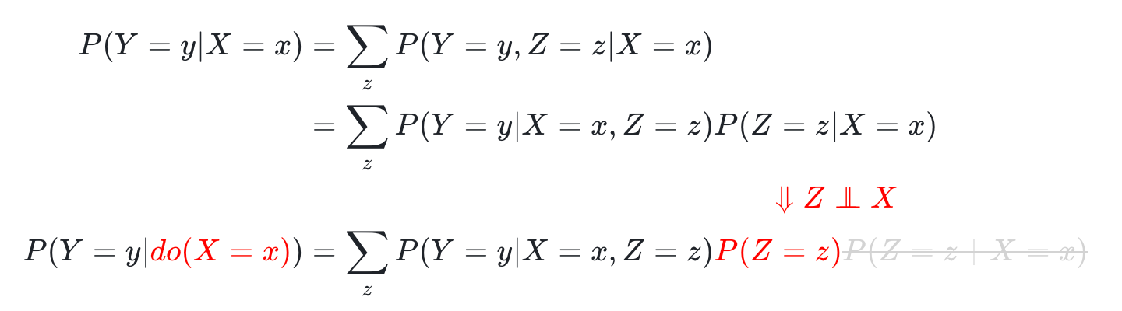

因果效应识别——后门调整
后门准则：
在DAG图G中，X与Y之间的路径中，包含指向X箭头的路径称为后门路径.
如果一组变量Z阻断了X与Y之间所有的后门路径，且Z中没有X的子节点，则称Z满足了(X,Y)的后门准则。
满足后门准则的Z被称为混淆变量（Confounding Variables）
下面的后门调整公式可以计算X对Y的因果效应：
更一般地：
do(X)
Z
X
X
Y
Z
X
Y
X=x
Notes:
后门调整是最直观的因果效应识别案例

Slide 15
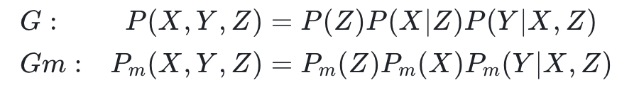
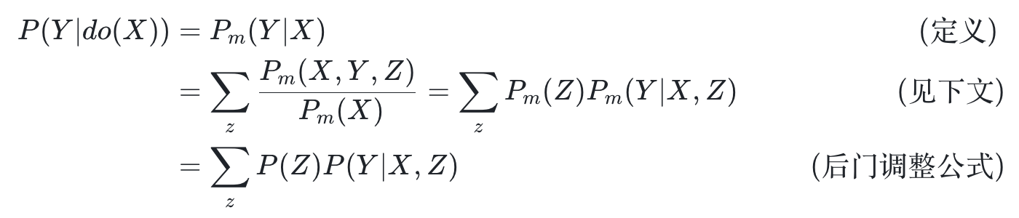


为什么后门调整可以实现do操作？
考虑G和Gm两个模型，对G执行do(x)之后得到Gm。它们的联合概率分别是：
do操作的定义：
将G替换为Gm不改变Y对X和Z的响应函数y=f(x,z,uy)：
将G替换为Gm不影响指向Z的箭头，对Z变量没有影响：
do(X)
Z
X
X
Y
Z
X
Y
X=x
do(X=x)意味着对X的后门路径上的变量(Z)实施调整（控制）

Slide 16
do操作和条件概率的区别
P(Y=y|X=x) vs. P(Y=y|do(X)=x)
P(Y=y|X=x)：只统计满足X=x条件的样本
P(Y=y|do(X)=x)：针对全部样本，但是让X=x
do(X)
Z
X
X
Y
Z
X
Y
X=x

Slide 17
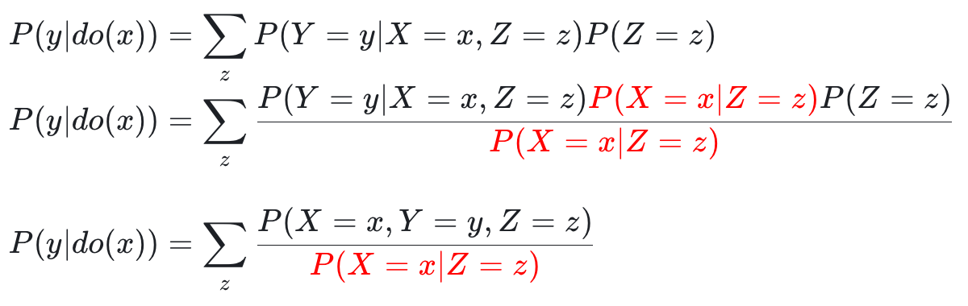
应用逆概率加权实现do操作
后门调整（Backdoor Adjustment）和逆概率加权IPW（Inversed Probability Weighting）的等价性
do(X)
Z
X
X
Y
Propensity Score

Slide 18
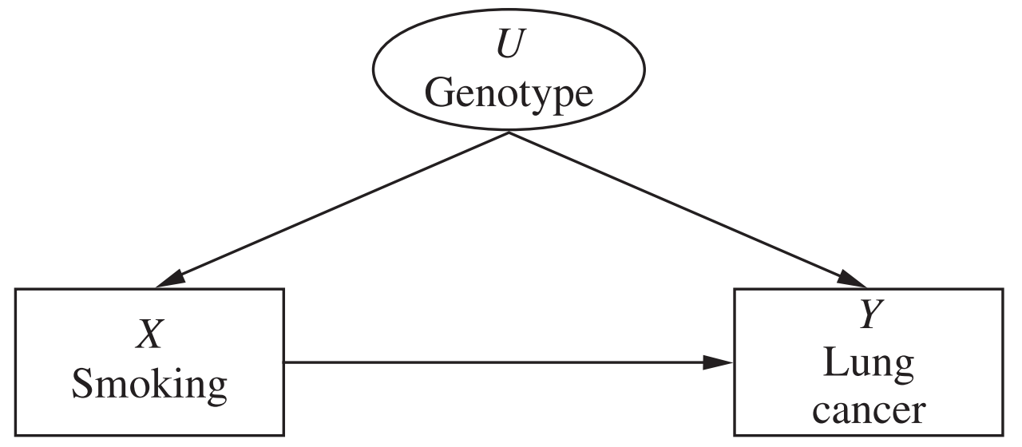
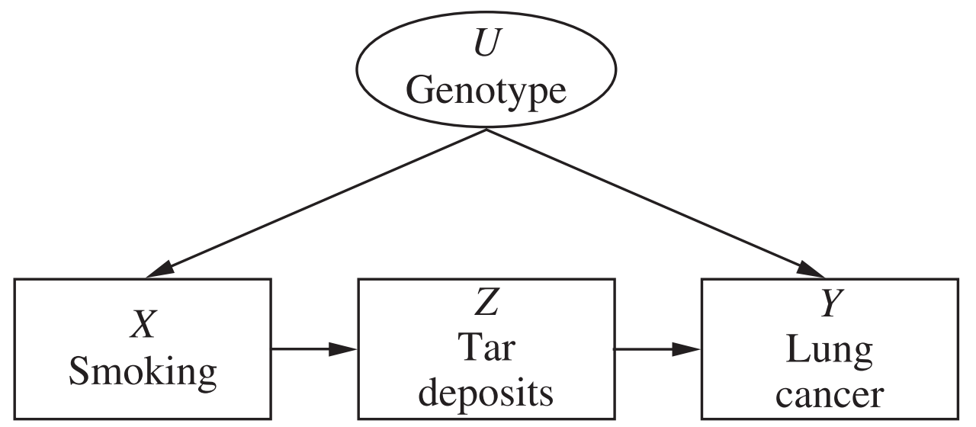
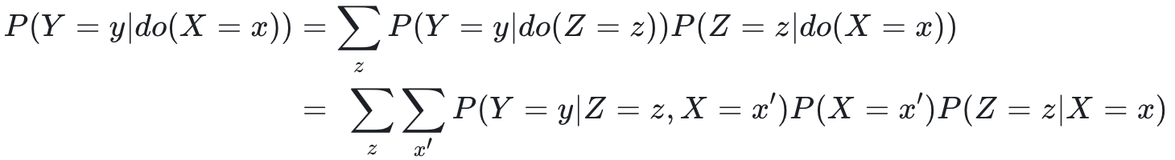
因果效应识别——不可观测变量
更一般地，如果图中存在不可观测的混淆变量U，则无法直接应用后门调整
如果能找到和U无关的可观测中介变量Z，则可用下面方法计算X对Y的因果效应：
X到Z之间没有后门路径（Y的对撞结构阻断了路径），可用直接用条件概率计算X对Z的因果效应：
X在Z到Y的后门路径上，Z←X←U→Y。因此可用后门调整公式计算Z到Y的因果效应：
将X到Z的因果效应和Z到Y的因果效应连接起来，即可得到X到Y的因果效应：
Notes:
后门调整方法只适用于系统中所有相关变量均可观测的情况，这种情况也称为系统具有马尔科夫性
如果存在不可观测的混淆变量，则称系统具有半马尔科夫性，需要迂回使用后门调整方法识别因果效应
本页中的案例在Judea Pearl的文献中也被称为“前门调整”（呼应前面的“后门调整”）

Slide 19
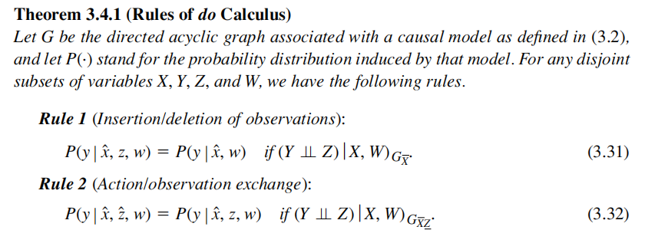
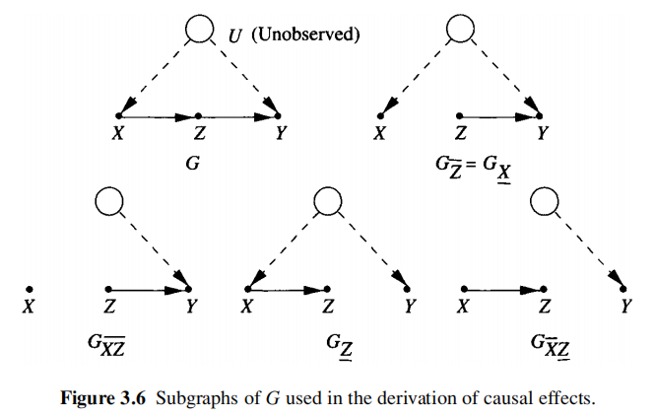
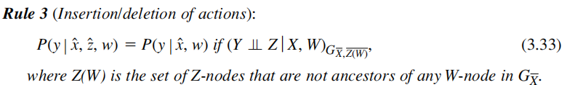
因果效应识别——do演算
因果效应识别：根据图假设利用观测数据的相关关系估计因果效应
观察性研究的核心任务是从将“干预”问题转化为“相关”问题，以便于使用传统的贝叶斯网络求解因果效应
do演算(do-calculus)给出将do操作(do-operator)转化为条件概率的一般性方法：
Ref: Causality, 2009
Notes:
提前：”根据图假设利用观测数据的相关关系估计因果效应“
在直观理解后门调整，以及存在不可观测的混淆变量情况下的因果效用识别方法的基础上，这里展示的是更加一般化的规则——do演算
（注意：do演算和do操作不是一回事）
三条规则的文字总结如下：
1. 观察变量的增加和删除：如果一个观察变量Z和Y在do(X)的条件下独立，则在P(Y|do(X),Z)的条件中的Z可以被安全删除或添加
2. 观察变量和干预变量之间的互相转换：如果一个观察变量Z和Y在do(X)的条件下独立，且Z没有子节点，则在P(Y|do(X),Z)的条件中的Z可以和do(Z)互换
3. 干预变量的增加和删除：如果一个观察变量Z和Y在do(X)且do(Z)的条件下独立，且Z的任何子节点都不在Y的条件中，则P(Y|do(X),do(Z))中的do(Z)可以被安全删除或者添加

Slide 20
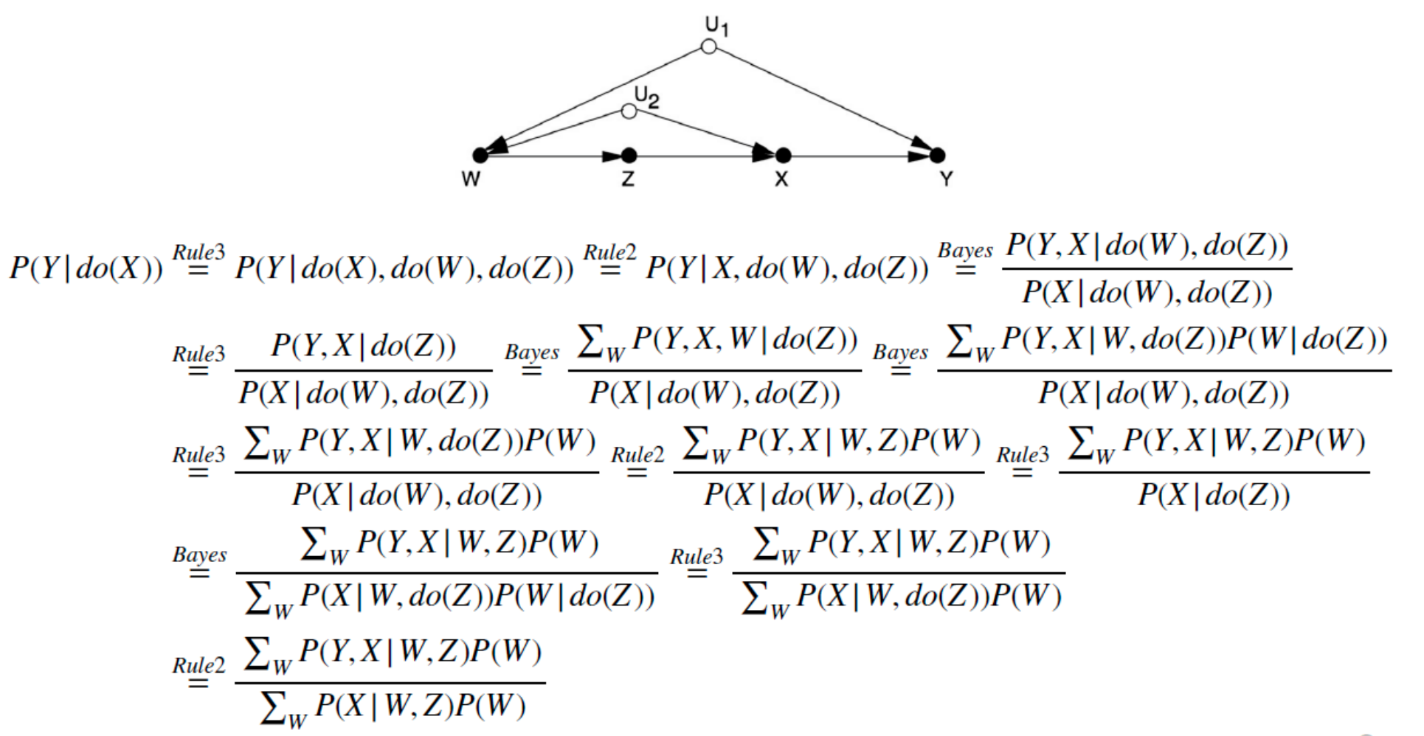
因果效应识别——do演算的应用
一个更复杂的例子，有两个不可观测变量U1，U2：
do操作
全部是可观测数据的条件概率，没有do操作
Notes:
这里是运用do演算的三条规则将do操作转化为概率运算。
注意，并非所有情况下的do操作都可以转化为概率运算，如果需要识别的因果关系的do操作不能被转化为概率运算，说明这个因果关系不能仅仅通过观测数据得到识别，而必须补充随机控制实验的数据才能识别。

Slide 21
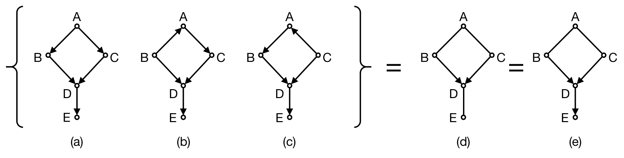

因果可识别性(Identifiability)——马尔科夫等价类
马尔科夫等价类：
具有相同条件独立性（或者相同v-结构）特征的一组具有相同骨架结构的因果图，它们被称为是马尔科夫等价的。
如图中的(a)(b)(c)三个图：
在(a)(b)(c)三个因果图中，ABC三个变量的关系结构不同
它们的不同之处是，B-A-C或者是chain结构，或者是fork结构。但是它们都满足相同的条件独立性，即：
它们的共同特征是，B->D<-C都是collider结构，也称为“v-结构”。v-结构代表条件依赖。
v-结构：一个子节点有两个不相邻的父节点的局部图结构
Notes:
问题：因果图和联合概率分布是多对一的关系：相同的一组条件独立关系对应多个因果图

Slide 22
因果可识别性(Identifiability)——马尔科夫等价类
(d)图中将双向边表示为无箭头边，可视为马尔科夫等价类的图表式形式。
根据(d)图中“v-结构”的约束条件，可以确定，DE的因果方向只能是D->E，如(e)所示。
如果允许箭头方向为E->D的话，会引入另外两个v-结构：B->D<-E和C->D<-E，则不再和原图是同一等价类。
(e)图代表了基于数据内在的条件独立性特征所能获得的因果结构的最好结果。
根据(e)图结构可知哪些因果关系可以从观测数据获得，哪些因果关系只能通过随机控制实验确定。例如：
B->D，C->D的直接因果关系，以及D->E的因果关系可以从观测数据中获得
A-B，A-C的直接因果关系需要设计随机控制实验才能确定

Slide 23
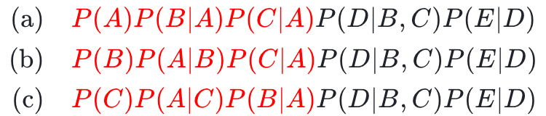
因果可识别性(Identifiability)——马尔科夫等价类
(a)(b)(c)图的联合概率分解公式：
红色部分概率分布相等：
所以(a)(b)(c)三个图的联合概率是相同的，即属于同一个马尔科夫等价类。

Slide 24
基于图约束的因果发现
步骤：
对观察数据的变量做条件独立性检验，识别出所有变量之间的条件独立性，以及条件依赖性
根据条件独立性去掉所有变量的全连接无向图中的连边，得到变量间关系的图骨架
根据条件依赖性在图骨架中标记出v-结构，得到马尔科夫等价类图结构
根据v-结构的约束，标记出其他可唯一确定方向的连边
应用：
如果感兴趣节点间的因果关系有方向标记，说明该因果关系可以从观测数据中取得
如果感兴趣节点间的因果关系没有方向标记，则该因果关系需要通过随机控制实验（RCT）才能确定

Slide 25
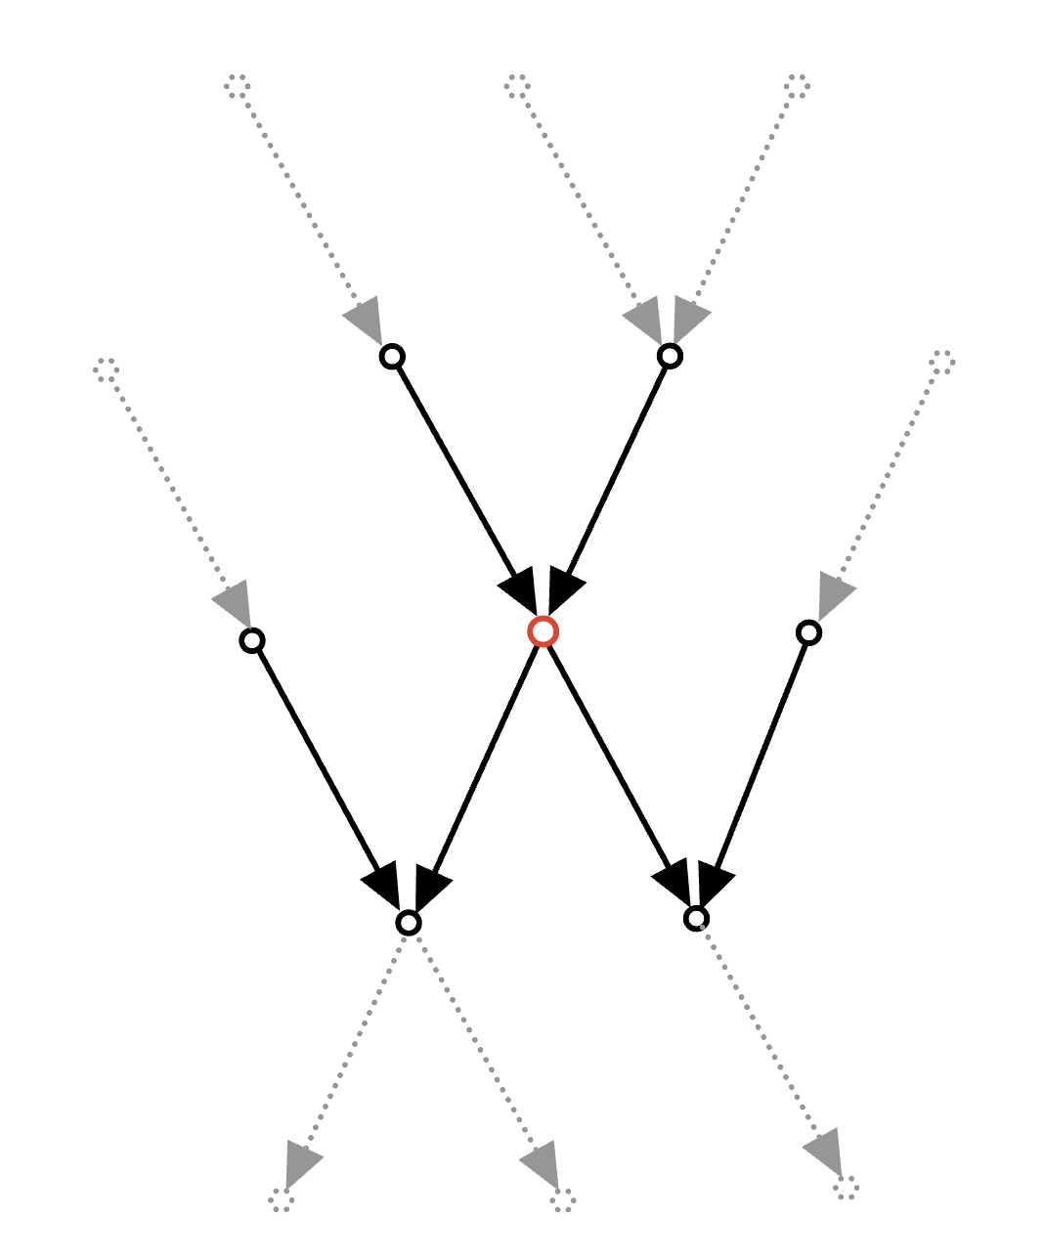








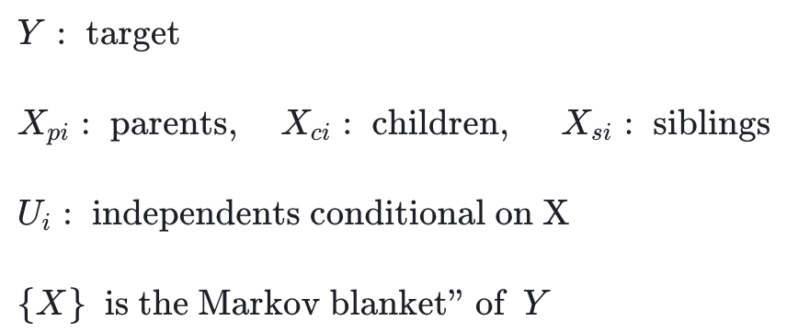
马尔科夫毯
性质：
给定马尔科夫毯中的变量X的条件下，Y和其他所有变量U关于X条件独立
马尔科夫毯是预测Y的最小信息集合
定义：
给定变量Y，Y的所有父节点(parents)，子节点(children)，以及子节点的父节点(siblings)构成的变量集合叫做Y的马尔科夫毯毯
Notes:
知道了Y变量的马尔科夫毯就相当于知道了预测Y的最小特征集合，可以起到减少数据维度，避免数据稀疏和维度灾难问题的效果

Slide 26
第一层：相关性 第二层：干预 第三层：反事实 线性模型的因果推断

Slide 27
什么是反事实
反事实（Counterfactual）是一种假设性的情况，它描述的是在实际情况的对立面下可能发生的事情。
反事实问题的例子：
科学问题：“如果地球更接近太阳，生命会如何发展？”（事实是地球和太阳之间的距离基本保持恒定）
医学问题：“如果病人没有接受化疗，他们的健康状况会是什么样子？”（事实是病人已经接受了化疗）
经济问题：“如果政府没有提高最低工资，工人的收入会是什么样子？”（事实是已经提高了最低工资）
社会问题：“如果没有互联网，人们的生活会是什么样子？”（事实是互联网已经深度介入人们的生活）
历史问题：“如果希特勒在二战中赢得了胜利，世界会是什么样子？”（事实是希特勒输掉了二战）
反事实推断试图预测的是现实中不曾发生的事情的结果

Slide 28

反事实问题
场景：
X：1表示上过大学，0表示没有
U_{Z}：1表示有工作经验，0表示没有
Z：1表示有必要的工作技能，0表示没有
Y：代表薪资水平
反事实问题：
一个没上过大学的人，假设他当初上了大学，对当前的薪资会有什么影响？
问题要求是保持当前的Z不变。因此不能直接do(X)。如果do(X)，会对Z造成影响
问题的实质是，希望用过去（上大学的时刻）不同X和现实的Z，共同预测Y
反事实问题的符号表示：
U_{X}
X
a
U_{Z}
Z
b
U_{Y}
Y
Notes:
考虑先讲反事实和干预的区别：锁定变量！！！S

Slide 29
结构因果方程（SCM)
结构因果方程 (Structural Causal Model)
在因果图的基础上，规定每个变量的生成函数式。果变量是因变量和个体变量U的函数：
X = fx (U_{X})
Z = fz (X, U_{Z})
Y = fz (Z, U_{Y})
不同的U代表了个体的独特属性。U_{X}，U_{Z}，U_{Y}互相独立。
U_{X}
X
a
U_{Z}
Z
b
U_{Y}
Y

Slide 30
能否用do回答反事实问题？
P(Y|Z, do(x))能否回答上述问题？
X的箭头指向Z，do(X)的同时，Z会受到影响
P(Y|Z, do(x))中的Z是受do(X)影响的Z（假设世界的Z）
P(Yx|Z)中的Z是没有do(X)的Z（现实世界的Z）
因此，不能用P(Y|Z, do(x))代替P(Yx|Z)
U_{X}
X
X
a
U_{Z}
Z
b
U_{Y}
Y
Notes:
考虑先讲反事实和干预的区别：锁定变量！！！S

Slide 31
使用孪生网络做反事实推断
孪生网络将两个平行世界的变量同时展示在一个因果图中：
X，Y，Z：现实世界（事实）
X*，Y*，Z*：假设世界（反事实）
现实世界和假设世界共享U，因为两个世界中唯一相同的是个体的属性
P(Yx|,Z) = P(Y*|Z, do(X*)) = P(Y*|Z)
P(Y|Z, do(X)) = P(Y|Z)
U_{X}
U_{X}
X
X*
U_{Z}
U_{Z}
a
a
Z
Z*
b
U_{Y}
b
U_{Y}
Y
Y*

Slide 32
第一层：相关性 第二层：干预 第三层：反事实 线性模型的因果推断

Slide 33
线性模型的因果效应识别
线性假设
变量间的关系是线性的
所有误差项服从高斯（正态）分布
线性模型的性质
可用期望（expectation）替代概率（probability）
多变量的正态分布完全由期望定义
回归系数具有“不变性”
例如图中Y对X斜率，不会随着Age(Z)的变化而变化
高效的表示，只需要2N+N(N-1)/2个参数即可表征N维变量的联合分布
N个变量的均值和方差：2N
N个变量的两两之间的相关系数：N(N-1)/2

Slide 34
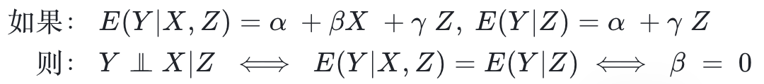
线性模型——用期望代替概率
条件独立在线性模型中可以用条件期望来表示：
而条件期望均由条件变量的线性组合得出：
条件独立性在线性回归结果中表现为相应变量的回归系数为0：

Slide 35
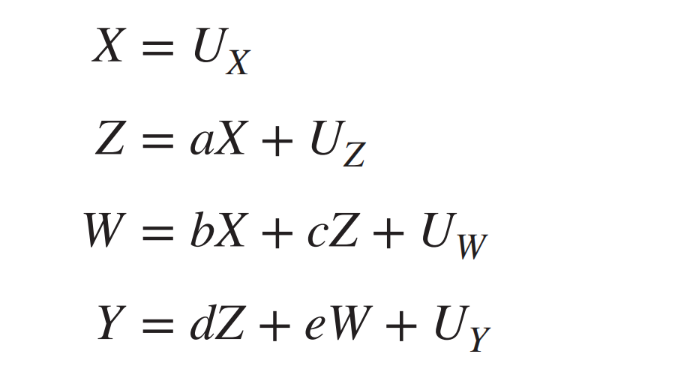
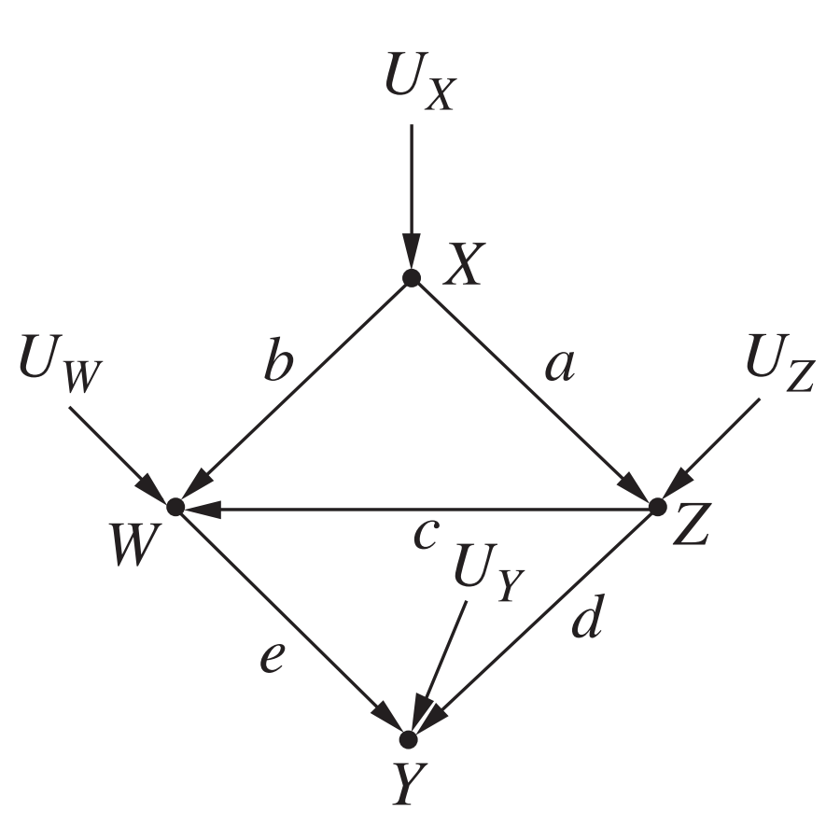
线性模型——示例
右侧为一线性因果模型的SCM和DAG
SCM：Structural Causal Model，U是相互独立的正态随机变量
每条边的数字叫做结构系数，代表箭头方向的直接因果效应
例如，求Z到Y的因果效应：
直接因果效应：DE = d
简介因果效应：IE = ce
总因果效应：TE = DE + IE = d + ce
问题：给定观测数据，如何估计结构系数？

Slide 36
线性模型——示例
do(W)
do(Z)
估计Z对Y的直接因果效应DE
切断进入Z和Y之间的所有路径（进出Z的路径），即需要控制X，W，但是X已经被W阻断
用X，W，Z对Y做回归：Y = dZ + eW + intercept
Z的系数 d 即为Z到Y的TE
估计Z对Y的总因果效应TE
切断进入Z和Y之间的后门路径（进入Z的路径），即需要控制X
用X，Z对Y做回归：Y = tZ + rX + intercept
Z的系数 t 即为Z到Y的TE。理论上：t = d + ce
X
X
X
do(Z)
X

Slide 37
因果效应识别——工具变量
工具变量：
Z是X到Y因果关系的混淆变量，如果X阻断了I到Y之间的路径，则称I是X到Y的因果效应的工具变量
对于线性模型，X到Y的因果效应可用如下方法得到：
线性回归：X ~ aI + const，得到I到X的结构系数a
线性回归：Y ~ cI + const，得到I到X的结构系数c
X到Y的因果效应：b = c/a
Z
I
a
X
b
Y

Slide 38
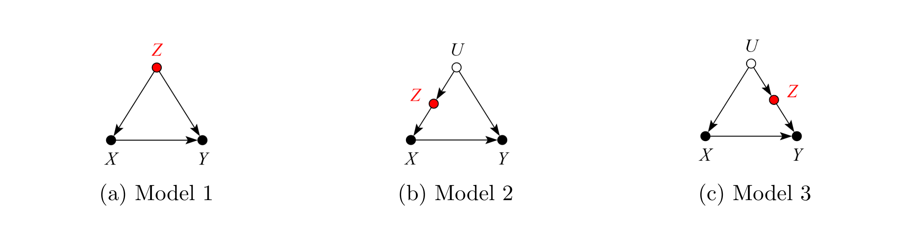
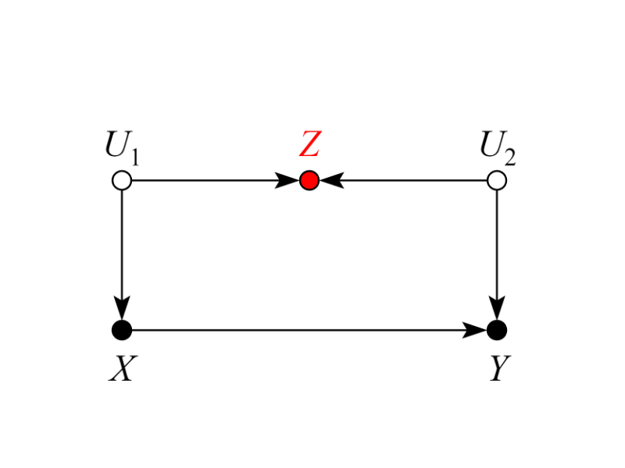
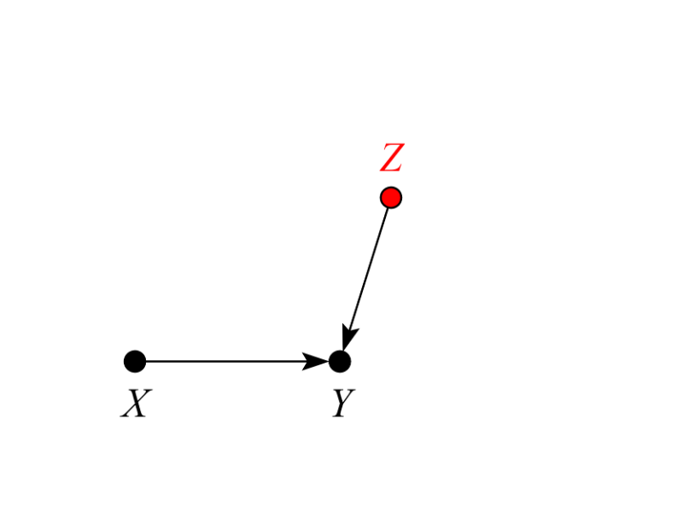
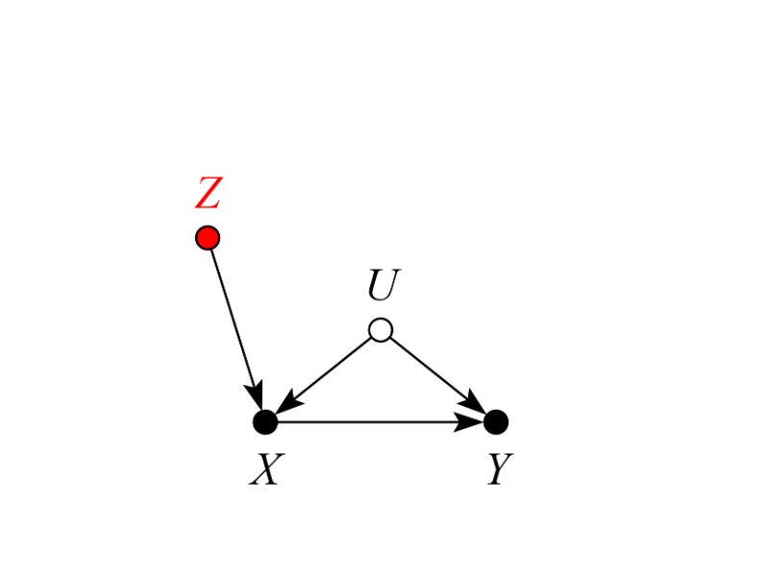
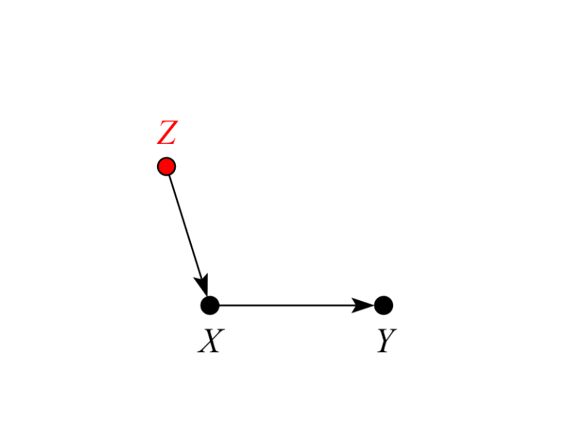
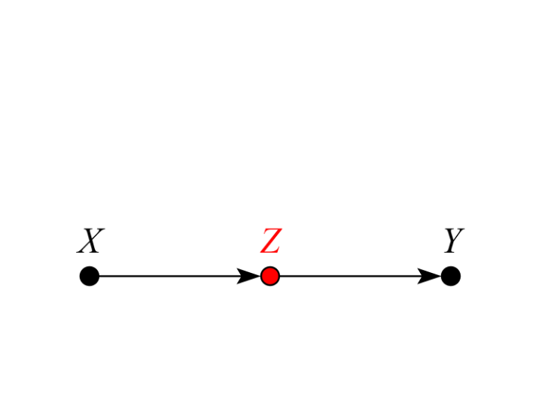
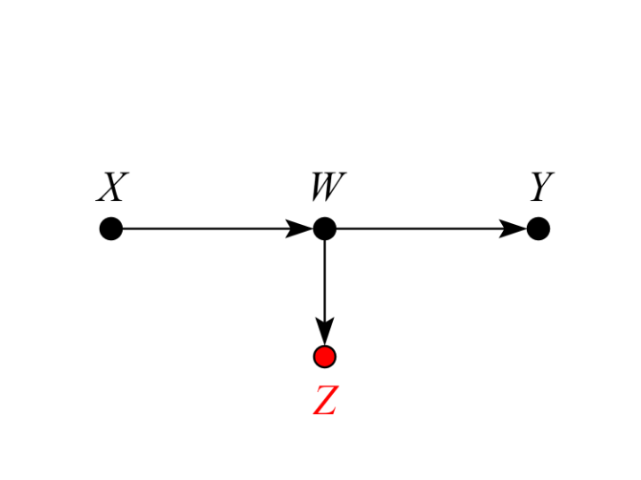
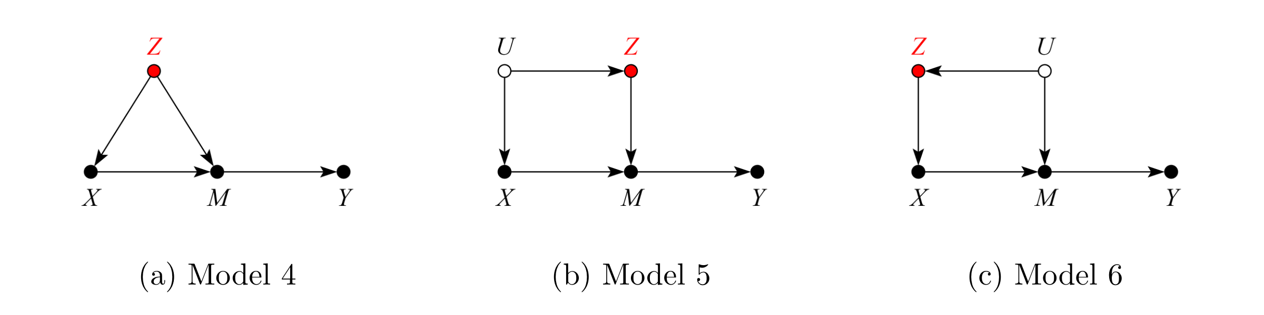
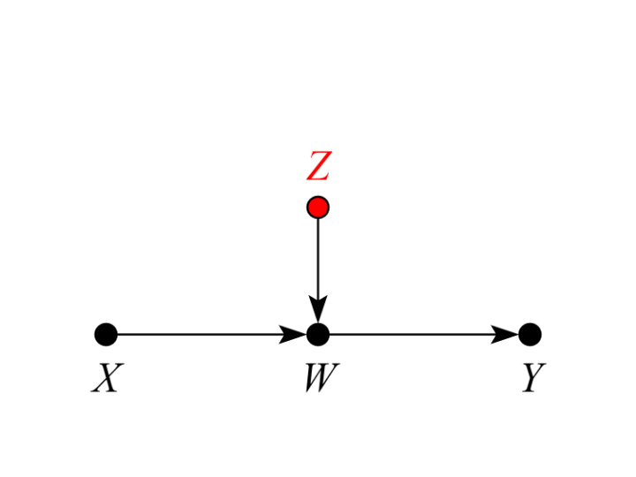
是否应该对变量做控制？
好的控制
(结论只适用于线性模型)
中性或者不好的控制
(结论适用于所有无参模型)
Ref: A Crash Course in Good and Bad Controls, 2020

Slide 39
反事实推断
根据数据和SCM回答反事实问题
例子：学习成绩的影响因素
X：上补习班时间
H：家庭作业量
Y：考试成绩
结构因果方程(Structural Causal Model)
X = U_{X}
H = aX + U_{H}
Y = bX + cH + U_{Y}
U_{H}
H
U_{X}
a=0.5
c=0.4
U_{Y}
X
b=0.7
Y

Slide 40
反事实推断的步骤
问题：一名学生的实际数据为(X, H, Y) = (0.5, 1, 1.5)。问当初该学生的作业量如果是实际作业量的两倍，即H=2，该学生的成绩Y会是多少？
1. 溯因：根据证据确定U
求解以U为变量的SCM方程
0.5 = U_{X}
1 = 0.5X + U_{H}
1.5 = 0.7X + 0.4H + U_{Y}
得到该名学生的U = (U_{X}, U_{H}, U_{Y}) = (0.5, 0.75, 0.75)
2. 作用：修改模型，对兴趣变量直接赋值
用H = 2代替给H赋值的方程 H = 0.5X + U_{H}
X = U_{X}
H = 2
Y = 0.7X + 0.4H + U_{Y}
3. 预测：使用修正模型计算Y的值
将U的值带入修正模型
Y = 0.7*0.5 + 0.4*2 + 0.75 = 1.9
0.75
U_{H}
X
0.5
H
0.75
U_{X}
a=0.5
1
c=0.4
U_{Y}
X
b=0.7
Y
0.5
1.5
2
0.5
H
0.75
U_{X}
c=0.4
U_{Y}
X
b=0.7
Y
1.9
Notes:
用E期望来表示问题

Slide 41
总结
第一层：相关性
素材：数据
工具：贝叶斯网络
第二层：干预
素材：数据 + 因果图
方法：用do演算将干预问题转化为相关问题
第三层：反事实
素材：数据 + SCM
方法：将反事实问题转化为干预问题
线性模型
后门调整策略对应线性模型中协变量的选择

